Slide 1
Демонстрация процесса установки
Митюшин Пётр П1-18

Slide 2
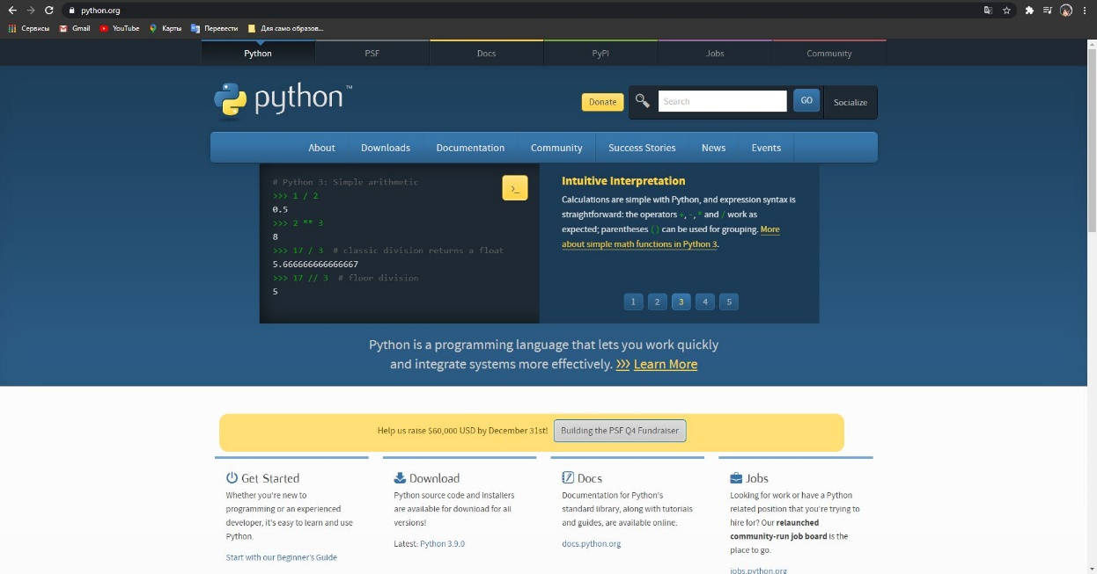
Нажимаем на кнопку Download и качаем python-3.9.0-amd64.exe открываем этот файл и приступаем к установке.

Slide 3
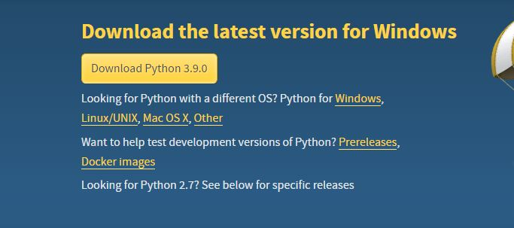
Под верхним заголовком, где написано Python Releases for Windows, нажимаем на ссылку к последней версии Python 3.9.0.; Нажимаем и устанавливаем файл установки .exe.

Slide 4
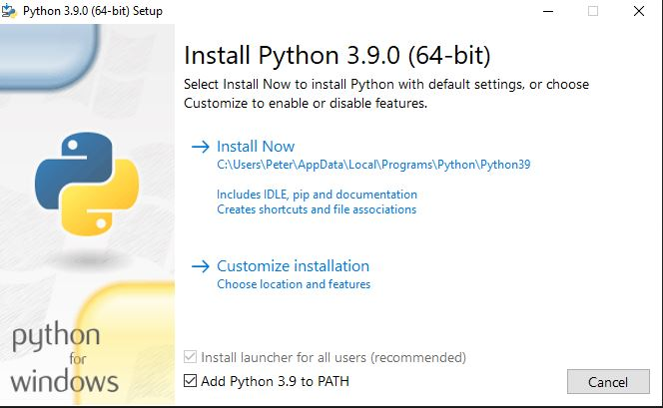
Версия 3.9.0 является самой актуальной на данный момент. Отмечаем галочкой Add Python 3.9 to PATH. Убедитесь в том, что вы установили флажок в разделе Add Python 3.x to PATH, чтобы интерпретатор был установлен в вашем пути выполнения.

Slide 5
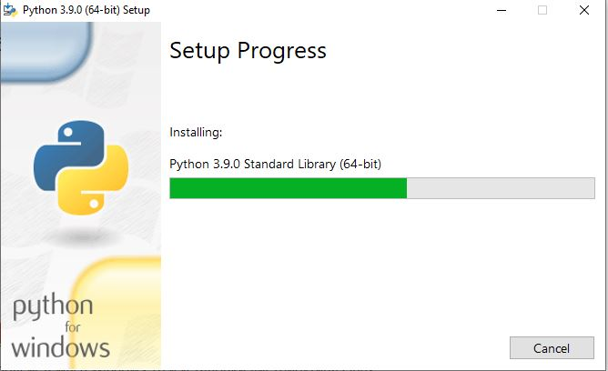
Далее, просто нажмите на Install Now. Это все, что нужно. Через несколько минут у вас в системе должен быть рабочий Python 3.

Slide 6
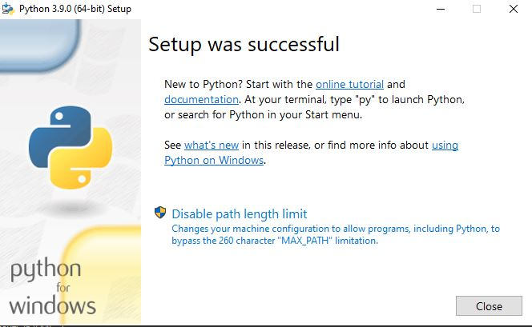
Успешная установка python версии 3.9.0.

Slide 7
Обратите внимание: помните, что если вы поняли, что этот выбор неправильный, и хотите перейти к другой версии Python, вы можете просто удалить Python и затем переустановить его, скачав другой установочный файл с python.org.

Slide 8
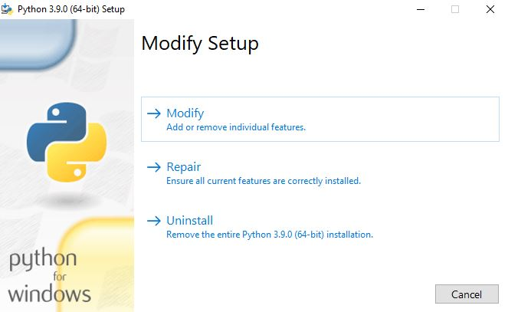
Удалить Python можно и через установщик. Просто нажать на Uninstall.

Slide 9
Установка для Ubuntu
Для Ubuntu установка проще. Просто открыв терминал вводим команду “sudo apt-get update”, а затем устанавливаем python “sudo apt-get install python”(Писать естественно без кавычек).

Slide 10
Для остальных популярных дистрибутивов Linux
Установка Python 3 на Fedora
$sudo dnf install python36
Установка Python 3 на Arch Linux
$ packman -S python

